Slide 1
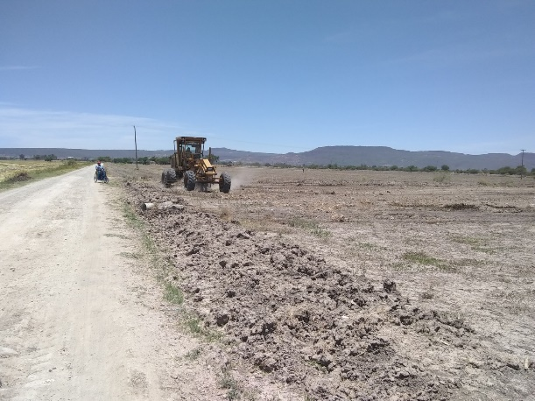
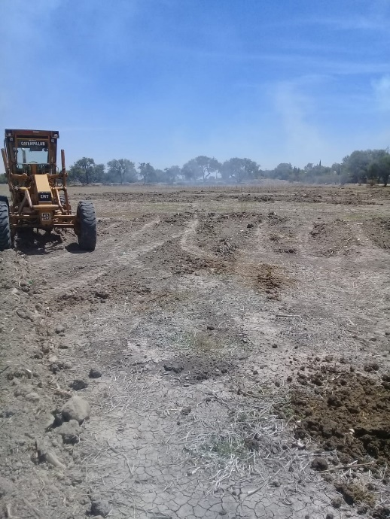
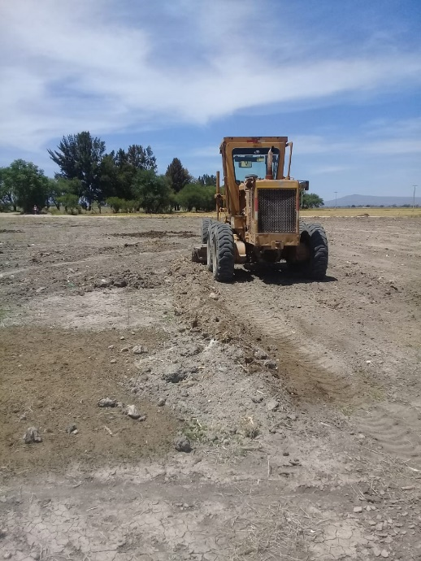
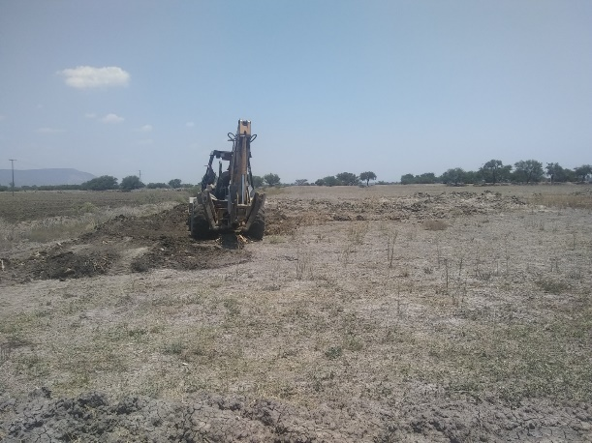
REPORTE MES DE MAYO
MAQUINARIA
TRABAJOS EN COMUNIDAD DE SAN IGNACIO
FECHA INICIO
CONCEPTO
FECHA TERMINO
25/05/2020
EXTENDER ENSOLVE DE ARROYO
29/05/2020

